Slide 1
Печерей Иван Олегович к.м.н., доцент кафедры судебной медицины и медицинского права МГМСУ
ОСОБЕННОСТИ РАССМОТРЕНИЯ ПРЕТЕНЗИЙ, СВЯЗАННЫХ С ОКАЗАНИЕМ МЕДИЦИНСКОЙ ПОМОЩИ ПАЦИЕНТАМ С COVID-19
Notes:
Права и обязанности медицинских работников регламентированы следующими нормативно-правовыми актами

Slide 2
НОРМАТИВНО-ПРАВОВАЯ БАЗА, РЕГЛАМЕНТИРУЮЩАЯ ПРОЦЕСС ОКАЗАНИЯ МЕДИЦИНСКОЙ ПОМОЩИ ПАЦИЕНТАМ С COVID-19
Постановление Правительства РФ от 2 июля 2020 г. N 973 "Об особенностях организации оказания медицинской помощи при угрозе распространения заболеваний, представляющих опасность для окружающих»
Временные методические рекомендации "Профилактика, диагностика и лечение новой коронавирусной инфекции (COVID-19) Версия 11" (утв. Министерством здравоохранения РФ 7 мая 2021 г.)
Методические рекомендации "Организация оказания медицинской помощи беременным, роженицам, родильницам и новорожденным при новой коронавирусной инфекции COVID-19" Версия 4 (утв. Министерством здравоохранения РФ 5 июля 2021 г.)
Временные методические рекомендации "Порядок проведения вакцинации взрослого населения против COVID-19"
Приказ Министерства здравоохранения РФ от 19 марта 2020 г. N 198н "О временном порядке организации работы медицинских организаций в целях реализации мер по профилактике и снижению рисков распространения новой коронавирусной инфекции COVID-19»

Slide 3
Временные методические рекомендации "Профилактика, диагностика и лечение новой коронавирусной инфекции (COVID-19) Версия 11" (утв. Министерством здравоохранения РФ 7 мая 2021 г.)
Диагностика коронавирусной инфекции
Лечение коронавирусной инфекции
Особенности ведения детей с COVID-19
Профилактика коронавирусной инфекции
Маршрутизация пациентов и лиц с подозрением на COVID-19

Slide 4
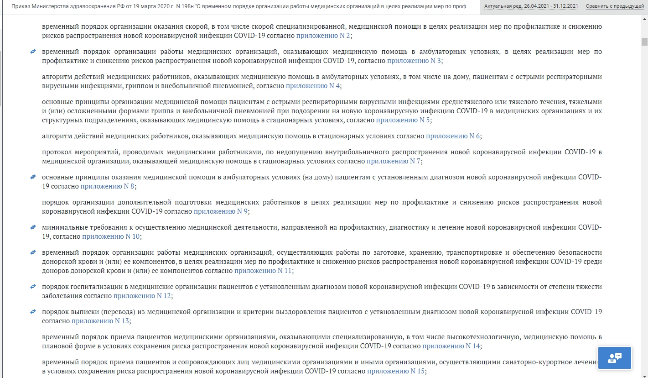
Приказ Министерства здравоохранения РФ от 19 марта 2020 г. N 198н "О временном порядке организации работы медицинских организаций в целях реализации мер по профилактике и снижению рисков распространения новой коронавирусной инфекции COVID-19»

Slide 5
ТИПИЧНЫЕ ЖАЛОБЫ НА ОКАЗАНИЕ МЕДИЦИНСКОЙ ПОМОЩИ ПАЦИЕНТАМ С COVID-19
1. Ненадлежащее оказание медицинской помощи
Нарушение маршрутизации
Отсутствие улучшения или ухудшение состояния после лечения
Длительное ожидание оказания медицинской помощи
Отказ в госпитализации
2. Заражение коронавирусом в медицинской организации
3. Невыдача лекарственных препаратов
4. Невозможность получить информацию о родственниках, лежащих в больницах
5. Невозможность получить медицинские документы после смерти пациента
6. Нарушение медицинской этики и деонтологии со стороны медицинских работников

Slide 6
Федеральный закон от 02.05.2006 N 59-ФЗ "О порядке рассмотрения обращений граждан Российской Федерации"
1. Анонимные претензии не рассматриваются (ч.1 ст.11).
2. Не рассматриваются обращения, содержащие нецензурные выражения и угрозы (ч.3 ст.11)
3. Не рассматриваются обращения если текст письменного обращения не поддается прочтению
4. Не рассматриваются претензии, на которые ранее неоднократно был дан исчерпывающий ответ (ч. 5 ст. 11)
5. Срок рассмотрения претензии составляет 30 дней с момента обращения (ст.12).

Slide 7
ОБЩИЙ АЛГОРИТМ РАССМОТРЕНИЯ ПРЕТЕНЗИИ
Изучение требований пациента, обстоятельств произошедшего, оказанной медицинской помощи и медицинской документации.
2. Взятие пояснений у медицинского персонала.
3. Разбор претензии на заседании врачебной комиссии
4. Проведение внеплановой проверки внутреннего контроля качества!!!
5. Подготовка письменного ответа на претензию.
6. Диалог руководителя медицинской организации и пациента.

Slide 8
ОСОБЕННОСТИ РАССМОТРЕНИЯ ПРЕТЕНЗИЙ СВЯЗАННЫХ С НЕНАДЛЕЖАЩИМ ОКАЗАНИЕМ МЕДИЦИНСКОЙ ПОМОЩИ
1. Анализ выполнения требований актуальной на момент оказания медицинской помощи версии временных методических рекомендаций "Профилактика, диагностика и лечение новой коронавирусной инфекции (COVID-19)
2. Анализ выполнения требований Приказа Министерства здравоохранения РФ от 19 марта 2020 г. N 198н
3. Анализ выполнения требований регионального законодательства

Slide 9
ОСОБЕННОСТИ РАССМОТРЕНИЯ ПРЕТЕНЗИЙ О ЗАРАЖЕНИИ ПАЦИЕНТОВ КОРОНОВИРУСНОЙ ИНФЕКЦИЕЙ В МЕДИЦИНСКОЙ ОРГАНИЗАЦИИ
1. Анализ организации оказания медицинской помощи в конкретном случае
2. Анализ соблюдения требований безопасности по охране труда медицинскими работниками
3. Анализ распределения потоков пациентов
4. Анализ заболеваемости коронавирусной инфекцией персонала медицинской организации

Slide 10
ВЫДАЧА МЕДИЦИНСКИХ ДОКУМЕНТОВ ПОСЛЕ СМЕРТИ ПАЦИЕНТА
ч. 3.1. ст. 13 Федерального закона от 21 ноября 2011 г. N 323-ФЗ
После смерти гражданина допускается разглашение сведений, составляющих врачебную тайну, супругу (супруге), близким родственникам (детям, родителям, усыновленным, усыновителям, родным братьям и родным сестрам, внукам, дедушкам, бабушкам) либо иным лицам, указанным гражданином или его законным представителем в письменном согласии на разглашение сведений, составляющих врачебную тайну, или информированном добровольном согласии на медицинское вмешательство, по их запросу, если гражданин или его законный представитель не запретил разглашение сведений, составляющих врачебную тайну.

Slide 11
ОСНОВНЫЕ ТЕНДЕНЦИИ СУДЕБНОЙ ПРАКТИКИ, СВЯЗАННОЙ С ИСКАМИ ПО ФАКТУ НЕНАДЛЕЖАЩЕГО ОКАЗАНИЯ МЕДИЦИНСКОЙ ПОМОЩИ ПАЦИЕНТАМ С COVID-19
Презумпция вины медицинской организации
Незначительные суммы компенсации морального вреда, присуждаемые пациентам;
Сложности при проведении судебно-медицинских экспертиз;
Объективная сложность доказывания медицинской организацией правильности своих действий
Относительно небольшое число судебных дел по данной тематике
Относительная лояльность судей и правоохранительных органов к медицинской организации

Slide 12
НЕЗНАНИЕ ЗАКОНА
НЕ ОСВОБОЖДАЕТ
ОТ ОТВЕТСТВЕННОСТИ
А ЗНАНИЕ – ЗАПРОСТО !
Станислав Ежи Лец

Slide 13
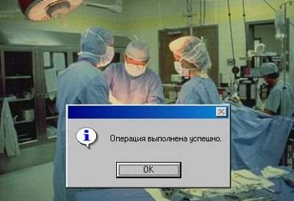
БЛАГОДАРЮ ЗА ВНИМАНИЕ
www.lawmedgroup.ru
pio@lawmedgroup.ru

